Slide 1

Высшая аттестационная комиссия Республики Беларусь
Дубаневич Ольга Валерьевна
главный ученый секретарь

Slide 2
Высшая аттестационная комиссия
создает в установленном порядке советы по защите диссертаций;
осуществляет контроль за их деятельностью;
возвращает при выявлении нарушением советом по защите диссертаций требований по процедуре рассмотрения диссертации в этот совет для повторного рассмотрения с того этапа (входящего в него действия), на котором было допущено нарушение процедуры;
изменяет состав совета по защите диссертаций, включая замену председателя;
приостанавливает или прекращает деятельность советов по защите диссертаций.

Slide 3
Этапы экспертизы диссертации
В экспертном совете
и Президиуме ВАК
В совете по защите диссертаций
(
первичная экспертиза и защита
диссертации)
Предварительная экспертиза
(
по месту выполнения диссертации или по
направлению ВАК)

Slide 4
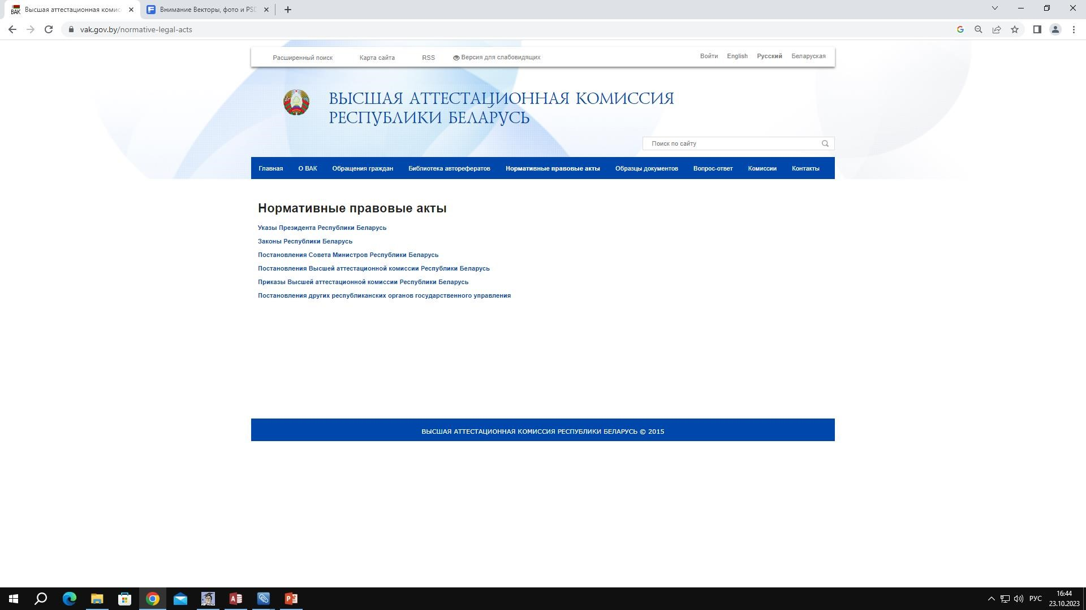

Slide 5
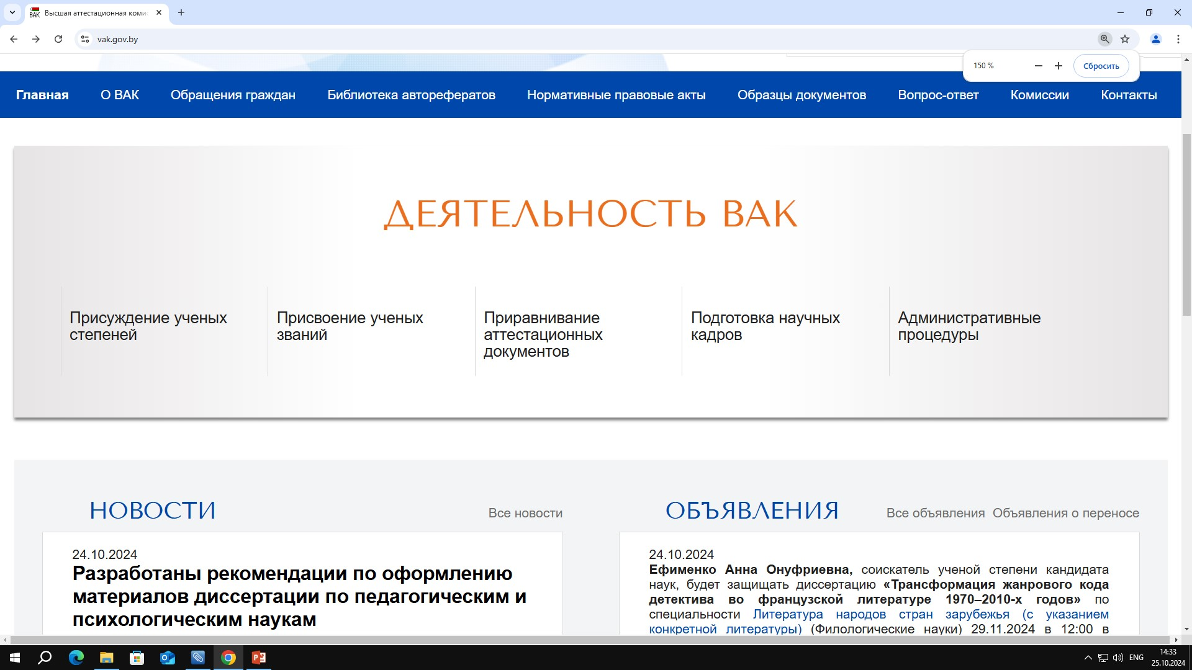

Slide 6
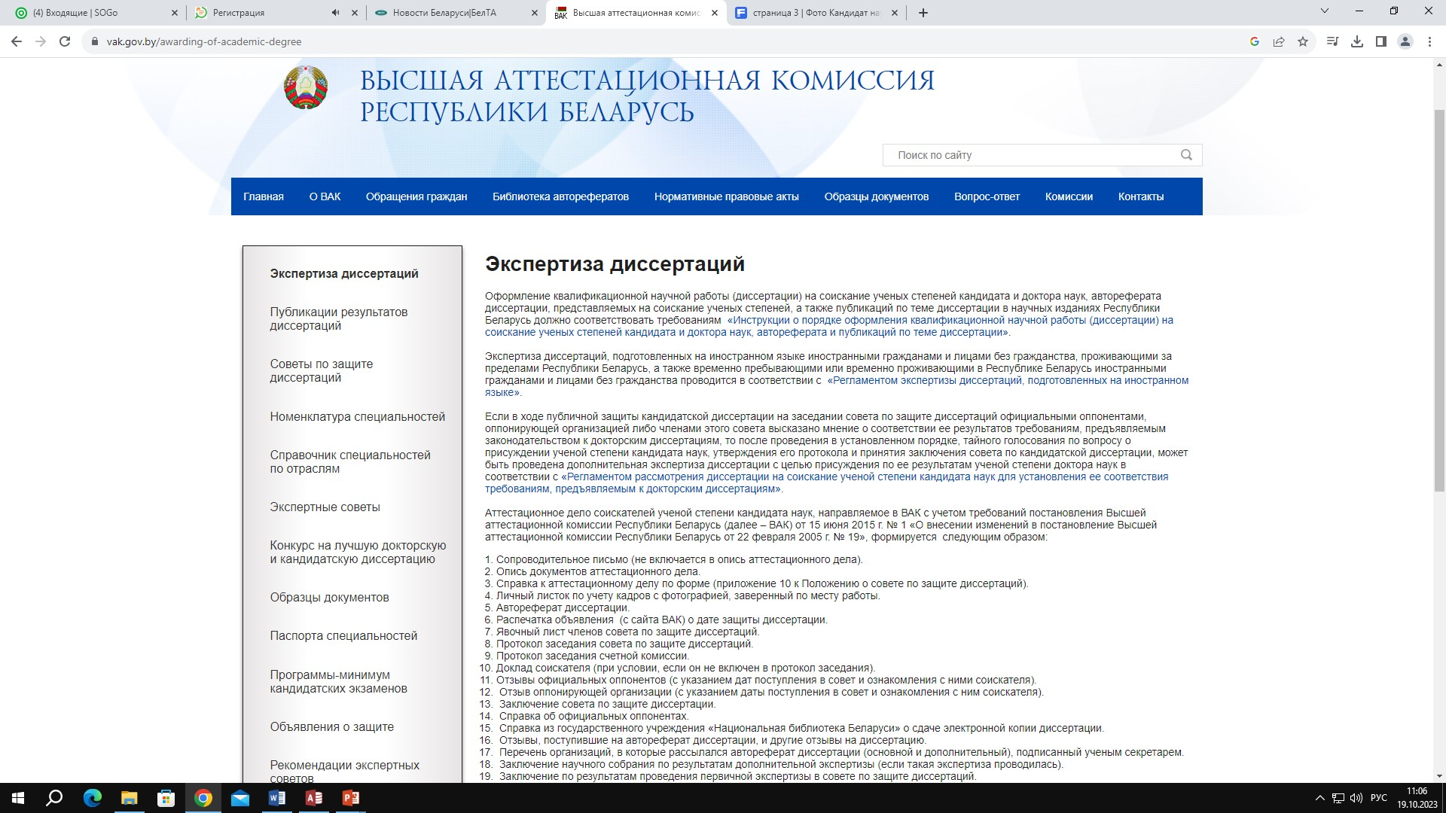

Slide 7

Требования к соискателю ученой степени кандидата наук
высшее образование;
сданные кандидатские экзамены, дифференцированный зачет по общеобразовательным дисциплинам, а также кандидатский экзамен (кандидатские экзамены) по специальной дисциплине;
не менее 3 научных статей по теме диссертации

Slide 8

ТРЕБОВАНИЯ К СОИСКАТЕЛЮ УЧЕНОЙ СТЕПЕНИ ДОКТОРА НАУК
 | ученая степень кандидата наук; опубликованные научные результаты до начала проведения предварительной экспертизы предварительной экспертизы диссертации, в том числе не менее 2 статей должно быть опубликовано в иностранных научных изданиях
Отрасли науки | Количество публикаций
Гуманитарные науки | не менее 15 статей и единоличная монография
Медицинские и сельскохозяйственные науки | не менее 22 статей или 15 статей и монография
Естественные и технические науки | не менее 25 статей или 18 статей и монография

Slide 9


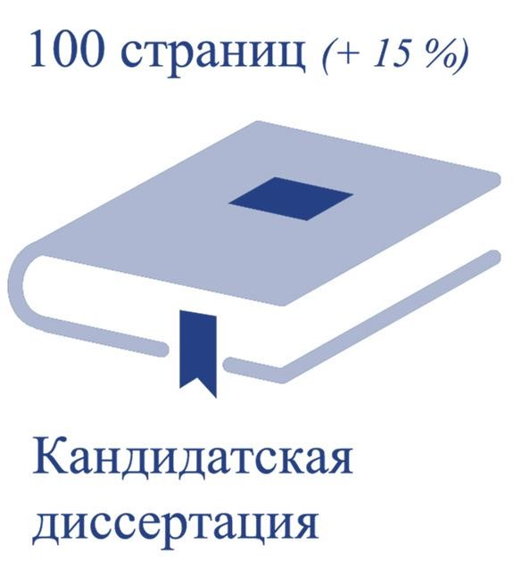
Объем диссертации
Не
учитываются при подсчете:
✓
иллюстрации и таблицы,
✓
список литературы,
✓
приложения

Slide 10
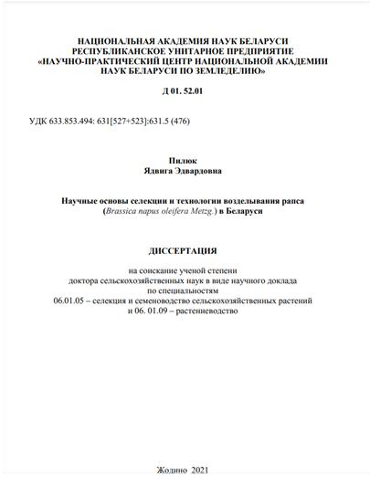
Диссертация может быть защищена в виде научного доклада
Если соискатель ученой степени соответствует:
требованиям, предъявляемых к кандидату либо доктору наук;
имеет опубликованные результаты диссертации в соответствии с требованиями пункта 19 Положения о присуждении ученых степеней и присвоении ученых званий;
удостоен за свои научные исследования, включенные в диссертацию,
Премии Союзного государства в области науки и техники,
Государственной премии Республики Беларусь (БССР),
Государственной премии СССР,
премии Президента Республики Беларусь "За духовное возрождение".

Slide 11
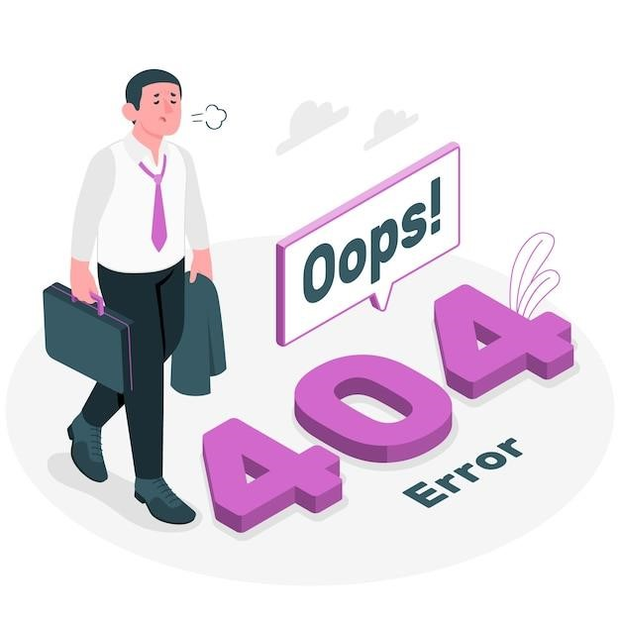
Исправления в диссертации и автореферате после представления в совет по защите диссертаций не допускаются
Тема диссертации до принятия диссертации к защите и рассылки автореферата может уточняться с согласия соискателя ученой степени.
Технические ошибки, обнаруженные до принятия окончательного решения по диссертации Президиумом ВАК, исправляются путем оформления листа исправлений.
К техническим ошибкам относятся грамматические и орфографические ошибки, обусловленные неправильным написанием слов, наличием опечаток и погрешностей в указании библиографических данных источников информации и тому подобным…
(Извлечение из Постановления Совета Министров Республики Беларусь от 02.02.2011 № 120 «Об утверждении Положения о порядке составления заявки на выдачу патента на полезную модель, проведения по ней экспертизы и принятия решения по результатам экспертизы и Положения о порядке проведения информационного поиска по заявке на полезную модель»).

Slide 12

СОВЕТЫ ПО ЗАЩИТЕ ДИССЕРТАЦИЙ
ДОКТОРСКИЙ СОВЕТ
КАНДИДАТСКИЙ СОВЕТ
(только при отсутствии возможности создания докторского совета по защите диссертаций)
не менее 8 докторов наук в Республике Беларусь по специальности и отрасли науки, у 3 из которых учреждение научно-ориентированного образования должно быть местом основной работы или работы по совместительству работы или работы по совместительству
не менее 4 докторов наук в Республике Беларусь по специальности и отрасли науки, у 1 из которых учреждение научно-ориентированного образования должно быть местом основной работы или работы по совместительству
Не менее 4 докторов наук по специальности и отрасли науки, из которых у 2 учреждение научно-ориентированного образования, при котором формируется Совет, должно быть местом основной работы или работы по совместительству
специалисты из других организаций – не менее 1/3, но не более половины состава Совета
Не менее 3 докторов наук по специальности и отрасли науки, из которых у 2 учреждение научно-ориентированного образования, при котором формируется Совет, должно быть местом основной работы или работы по совместительству
специалисты из других организаций – не менее 1/3, но не более половины состава Совета
1 специалист может входить в состав не более 2 советов по защите диссертаций либо только в 1 совет по защите диссертаций, если он является членом экспертного совета ВАК по иному научному направлению, чем создаваемый совет по защите диссертаций

Slide 13

СОВЕТЫ ПО ЗАЩИТЕ ДИССЕРТАЦИЙ
ДОКТОРСКИЙ СОВЕТ
КАНДИДАТСКИЙ СОВЕТ
председатель
–
доктор наук, имеющий 2 подготовленных кандидатов наук
ученый секретарь
-
–
основное место работы - учреждение научно
-ориентированного образования, при которой
создается совет
1
или несколько близких специальностей (не более 4) по 1 или 2 смежным отраслям науки
-
по одной специальности и одной отрасли науки
не менее 7 и не более 9
человек;
-
по двум специальностям и одной отрасли науки или по одной специальности двум отраслям науки
не
менее 9 и не более 12
человек;
в остальных случаях
–
не менее 12 и не более 15 человек
соответствие специальности подтверждается дипломом об ученой степени либо дипломом об ученой
степени по смежной специальности, а также научными публикациями

Slide 14

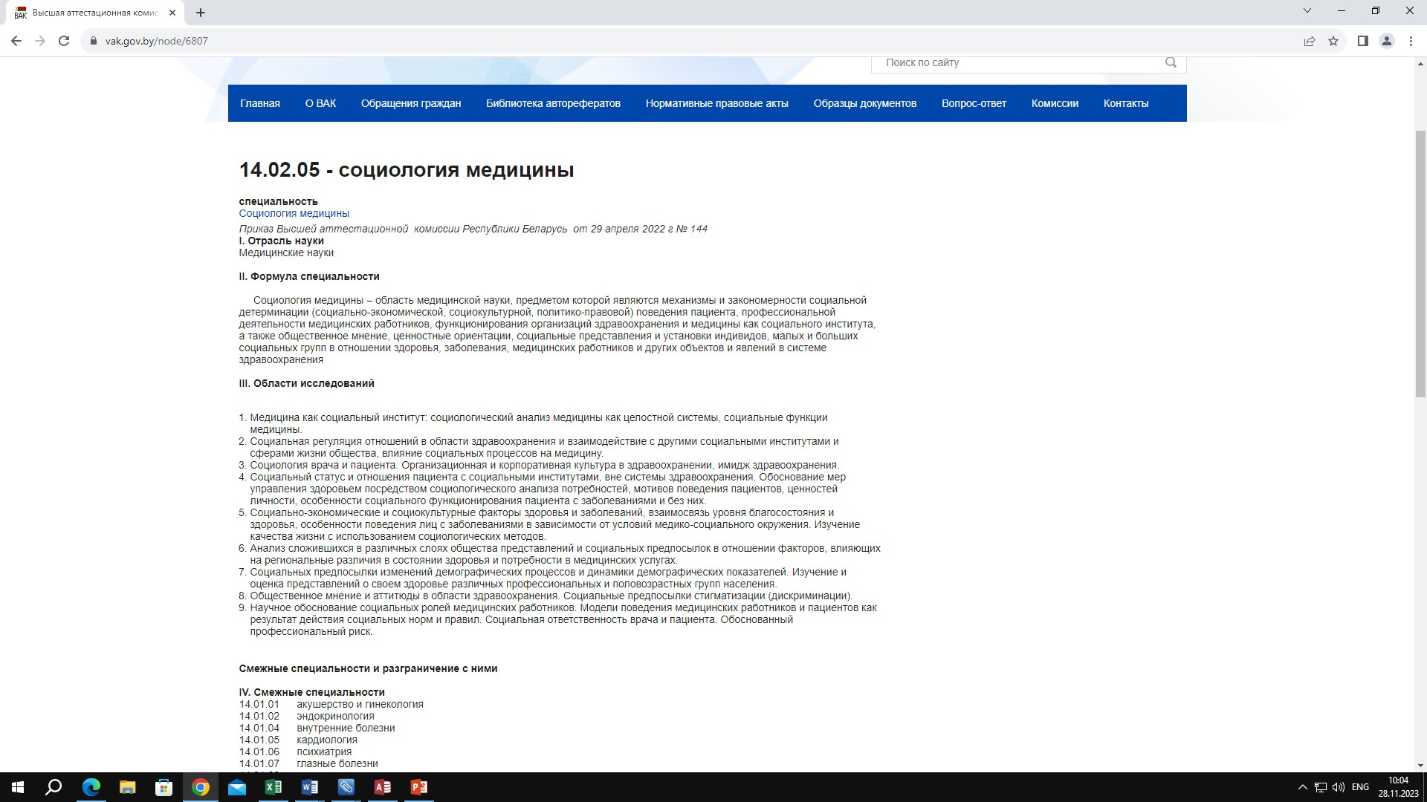
СМЕЖНЫЕ СПЕЦИАЛЬНОСТИ ПЕРЕЧИСЛЕНЫ В ПАСПОРТЕ СПЕЦИАЛЬНОСТИ
https://vak.gov.by/pasports

Slide 15

Основания для отказа в принятии диссертации к рассмотрению в совете по защите диссертаций
Несоответствие диссертации специальностям и (или) отраслям науки, по которым совету по защите диссертаций разрешена защита диссертаций;
невозможность организации разовой защиты диссертации;
нарушение требований, предъявляемых к соискателю и (или) к оформлению диссертации, определенных актами законодательства

Slide 16

Принятие диссертации к рассмотрению в совете по защите диссертаций
письменное заявление;
заверенный по месту работы личный листок по учету кадров;
заверенные нотариально или по месту работы копии документа, подтверждающего получение высшего образования, диплома исследователя (при наличии), а для соискателя ученой степени доктора наук - диплома кандидата наук;
подлинники удостоверений о сдаче кандидатских экзаменов и зачета;
диссертация (6 экземпляров докторской или 5 экземпляров кандидатской);
справки и (или) акты о внедрении, другие документы, свидетельствующие о практическом использовании результатов диссертации;
рукопись автореферата (по диссертации в виде научного доклада не требуется);
заключение учреждения (учреждений) научно-ориентированного образования по результатам предварительной экспертизы;
отзыв о диссертации научного руководителя или научного консультанта (при их наличии);
оригиналы (оттиски) или ксерокопии работ соискателя по теме диссертации, приведенных в диссертации, автореферате или диссертации в виде научного доклада, в которых опубликованы основные результаты диссертации, а также программы научных съездов, конференций, симпозиумов и других научных мероприятий, подтверждающие участие в них соискателя.

Slide 17


Первичная экспертиза диссертации (проводит член совета по защите диссертаций, специалист по специальности или по смежной специальности)
полнота и объективность проведения предварительной экспертизы;
соответствие выносимых на защиту положений и выводов диссертации паспорту специальности и отрасли науки, по которым она представляется к защите;
соответствие автореферата содержанию диссертации;
выполнение установленных требований к опубликованию результатов диссертации, а также к оформлению диссертации и автореферата, в том числе выполнения требований пункта 26 Положения о присуждении ученых степеней и присвоении ученых званий;
установление при необходимости возможности проведения разовой защиты диссертации.
Экспертом по первичной экспертизе не может быть:
председатель совета по защите диссертаций;
руководитель организации, в которой выполнена диссертационная работа;
член комиссии (эксперт) по предварительной экспертизе диссертации; научный руководитель (научный консультант); соавторы работ, опубликованных соискателем;
лицо, находящееся в близком родстве или свойстве с соискателем либо его научным руководителем (научным консультантом);
подчиненный соискателя.
✓
✓
✓
✓
✓

Slide 18
Основания для отказа в принятии диссертации к защите
несоответствие выносимых на защиту положений и выводов диссертации специальностям совета по защите диссертаций или требованиям ВАК;
несоответствие требованиям, предъявляемым к диссертациям;
несоответствие требованиям, предъявляемых к соискателю ученой степени.

Slide 19

При непринятии диссертации к защите соискателю в течение 10 дней со дня принятия решения выдаются:
выписка из протокола заседания совета по защите диссертаций с мотивировкой отказа в приеме диссертации к защите;
заверенный по месту работы личный листок по учету кадров;
заверенные нотариально или по месту работы копии документа, подтверждающего получение высшего образования, диплома исследователя (при наличии), а для соискателя ученой степени доктора наук - диплома кандидата наук;
подлинники удостоверений о сдаче кандидатских экзаменов и зачета;
диссертация (6 экземпляров докторской или 5 экземпляров кандидатской);
справки и (или) акты о внедрении, другие документы, свидетельствующие о практическом использовании результатов диссертации;
заключение учреждения (учреждений) научно-ориентированного образования по результатам предварительной экспертизы;
отзыв о диссертации научного руководителя или научного консультанта (при их наличии);
оригиналы (оттиски) или ксерокопии работ соискателя по теме диссертации, приведенных в диссертации, автореферате или диссертации в виде научного доклада, в которых опубликованы основные результаты диссертации, а также программы научных съездов, конференций, симпозиумов и других научных мероприятий, подтверждающие участие в них соискателя.

Slide 20


Права участников аттестационного процесса на этапе защиты диссертации
 | Соискателя ученой степени присутствовать на заседании совета по защите диссертаций при обсуждении вопроса о принятии его диссертации к защите; имеет право по письменному заявлению снять диссертацию с рассмотрения в совете по защите диссертаций до начала тайного голосования, если при ее экспертизе не было выявлено нарушений, указанных в пункте 26 Положения о присуждении ученых степеней; соискатель в течение 2 месяцев после защиты диссертации вправе подать апелляцию в ВАК
 | Совета по защите диссертаций обращаться за дополнительными материалами, необходимыми для экспертизы диссертации; вернуть на доработку либо заменить официального оппонента или оппонирующую организацию, если отзыв о диссертации официального оппонента или оппонирующей организации не соответствует установленным требованиям;

Slide 21

Официальные оппоненты
Докторская диссертация | Кандидатская диссертация
3 оппонента - доктора наук | 2 оппонента – 2 доктора наук либо доктор и кандидат наук
1 официальный оппонент может быть членом совета по защите диссертаций, в котором проводится защита, включая дополнительных членов
должны быть работниками разных организаций
ученая степень только 1 оппонента может не совпадать с отраслью науки, по которой проводится защита диссертации
только 1 оппонент по согласованию с ВАК может быть приглашен из-за рубежа
Не могут быть официальными оппонентами члены Президиума ВАК; работники ВАК или оппонирующей организации; члены экспертного совета по научному направлению диссертации; председатель совета по защите диссертаций, в котором проводится защита диссертации; научный руководитель, научный консультант; соавторы работ, опубликованных соискателем ученой степени; эксперты, проводившие предварительную экспертизу диссертации; руководитель, заместитель руководителя учреждения научно-ориентированного образования или иной организации, в которых выполнена диссертация либо работает соискатель ученой степени и (или) его научный руководитель (научный консультант); работники структурного подразделения организации, в котором выполнена диссертация либо которое является местом работы соискателя ученой степени и (или) его научного руководителя (научного консультанта); лица, находящиеся с научным руководителем (научным консультантом), соискателем ученой степени в близком родстве или свойстве.

Slide 22

Оппонирующая организация
назначается из числа организаций, известных своими достижениями в соответствующей отрасли науки, в которой работает не менее 3 специалистов по научному направлению диссертации, имеющих необходимые ученые степени;
по согласованию с ВАК оппонирующей организацией может быть назначена иностранная организация, отвечающая требованиям актов законодательства.
В качестве оппонирующей организации не могут выступать организации, в которых выполнена диссертация либо работает соискатель ученой степени и (или) его научный руководитель (научный консультант).
Экспертами оппонирующей организации не могут быть:
члены Президиума ВАК;
члены экспертного совета по научному направлению диссертации;
эксперты по предварительной экспертизе диссертации;
соавторы работ, опубликованных соискателем ученой степени;
лица, находящиеся с научным руководителем (научным консультантом), соискателем ученой степени в близком родстве или свойстве.

Slide 23

 | Открытость аттестационного процесса
ДО ЗАЩИТЫ ДИССЕРТАЦИИ |  | ПОСЛЕ ЗАЩИТЫ ДИССЕРТАЦИИ
за месяц | за 5 дней | через 10 дней | через 30 дней
ВАК (объявление о защите и автореферат в электронном виде, а также автореферат на бумажном носителе) | В учреждении научно-ориентированного образования, при котором создан совет (объявление о защите диссертации) | Национальная библиотека Беларуси (электронная копия текста диссертации) | ВАК (1 экземпляр диссертации, ее электронная копия, 5 экземпляров автореферата и аттестационное дело)
Национальная библиотека Беларуси (автореферат в электронном виде и на бумажном носителе) | На сайт учреждения научно-ориентированного образования, при котором создан совет (отзывы официальных оппонентов и оппонирующей организации, а также при наличии другие отзывы о диссертации) |  | На сайт учреждения научно-ориентированного образования, при котором создан совет (заключение совета по защите диссертаций)
На сайт учреждения научно-ориентированного образования, при котором создан совет (автореферат, отзыв о диссертации научного руководителя или научного консультанта) | На сайт учреждения научно-ориентированного образования, при котором создан совет (отзывы официальных оппонентов и оппонирующей организации, а также при наличии другие отзывы о диссертации)

Slide 24

Открытость аттестационного процесса
При принятии экспертным советом отрицательного решения по диссертации копии соответствующего заключения экспертного совета направляются в совет по защите диссертаций, в котором защищена диссертация, и соискателю ученой степени для ознакомления с правом представления ими в ВАК письменных возражений на указанные в заключении основания принятого отрицательного решения. В случае поступления в ВАК указанных возражений они вносятся в Президиум ВАК при рассмотрении данной диссертации.
В случае расхождения решения, принятого Президиумом ВАК по результатам голосования, с рекомендацией экспертного совета по вопросу о присуждении ученой степени Президиум ВАК поручает одному из своих членов провести дополнительную экспертизу диссертации.
При получении по результатам дополнительной экспертизы отрицательного отзыва о диссертации его копии направляются в совет по защите диссертаций, в котором защищена диссертация, и соискателю ученой степени для ознакомления с правом представления ими в ВАК письменных возражений на указанные в отзыве замечания и выводы. Окончательное решение принимается Президиумом ВАК после обсуждения результатов этой экспертизы.

Slide 25

При переносе срока защиты диссертации
Новая дата защиты может быть назначена не ранее чем через неделю после размещения объявления на сайте ВАК;
совет по защите диссертаций обязан уведомить письменно ВАК, указав причины переноса и вновь назначенную дату;
сообщить о всех изменениях адресатам, которым был разослан автореферат

Slide 26

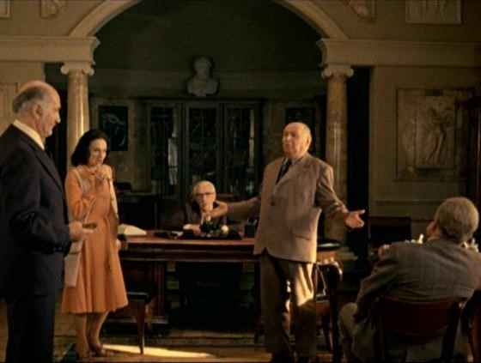

Пена, Мосфильм, 1979 г. | Порядок рассмотрения советом по защите диссертаций сведений об использовании чужих материалов без ссылок на автора и источник рассмотрение диссертации приостанавливается для проверки поступивших сведений, о чем информируется ВАК; создается комиссия, которая проводит проверку и готовит заключение по данному вопросу; комиссия принимает решение в форме заключения не позднее 14 календарных дней Членами комиссии не могут быть: руководитель (заместитель руководителя) учреждения научно-ориентированного образования, в котором выполнена диссертация либо работает соискатель и (или) его научный руководитель (научный консультант); научный руководитель (научный консультант) соискателя; лица, состоящие в близком родстве или свойстве с соискателем или его научным руководителем (научным консультантом); работники структурного подразделения, в котором работает соискатель ученой степени и (или) его научный руководитель (научный консультант); соавторы публикаций соискателя ученой степени; председатель совета по защите диссертаций; эксперты, проводившие предварительную и первичную экспертизу диссертации; официальные оппоненты; эксперт оппонирующей организации | ^{Добряки, Мосфильм, 1979 г.}

Slide 27
СПАСИБО ЗА ВНИМАНИЕ!

